Slide 1
Министерство образования и науки Российской Федерации
ФГБОУ ВО «Владимирский государственный университет
имени А.Г. и Н.Г. Столетовых»
Институт архитектуры, строительства и энергетики
Кафедра химических технологий
Выпускная квалификационная работа
на тему:
«Технология изготовления изделий сантехнического
назначения методом литья под давлением
производительностью 1600 т/год»
Выполнил: Кочуров Дмитрий Валерьевич
Группа: ХТ–113
Научный руководитель: Д.т.н., профессор, профессор кафедры
химической технологии Христофоров Александр Иванович
Владимир, 2017

Slide 2
Содержание презентации
2
Актуальность работы. Научно-технический обзор…………………….…..3 сл.
Цель работы. Патенты для внедрения в производство..…………….…...4 сл.
Практическая ценность патентов, используемых при производстве сантехнических изделий ……………………………………………….………5 сл.
Характеристика выбранного сырья.……………….…………………...........6 сл.
Характеристика готовой продукции …………………….……………...…....7 сл.
Выбор сырья и композиций…………………………….................................8 сл.
Материальный баланс производства……………………………..…...…...10 сл.
Технологическая схема производства……………………………………...11 сл.
Расчет основного и вспомогательного оборудования……………...…....13 сл.
Выбор основного и вспомогательного оборудования….…………….…..14 сл.
Выводы…………………………………………………………………...….…..15 сл.
Библиографический список………………………………………..…….…...16 сл.

Slide 3
Актуальность работы: Актуальность работы связана со все более возрастающей ролью использования изделий сантехнического назначения в промышленности и быту.
Научно-технический обзор: Научно-технический обзор проводился с целью проведения патентного поиска из научно-технической и патентной литературы.
Патентный поиск проводился по следующим источникам:
патентная база «Федеральный институт промышленной собственности» (ФИПС), ссылка: www1.fips.ru;
патентная служба РФ «Федеральная служба по интеллектуальной собственности (Роспатент)», ссылка: http://www.rupto.ru;
3) патентная база «Freepatent», ссылка: www.freepatent.ru;
4) патентная база «Worldwide», ссылка: www. worldwide.espacenet.com.
Из данных патентной базы найдены: различные композиции из полипропилена, способы переработки отходов производства и др., которые можно использовать при изготовлении сантехнических изделий, способствующие повышению качества и физико-механических характеристик выпускаемых изделий и производительности труда, а также снижающие себестоимость продукции путем уменьшения затрат на их изготовление и применяемого оборудования.

Slide 4
Цель работы: Изучить и описать технологию изготовления изделий сантехнического назначения методом литья под давлением.
Патенты для внедрения в производство: В работе [1] приведено описание полипропиленовой композиции, используемой для получения изделий литьем под давлением. Композиция содержит изотактический полипропилен (например, марки «Бален») или его сополимеры с этиленом (ГОСТ 26996-86) и полипропилен, модифицированный синтетическим каучуком, марки «Армлен», при их массовом соотношении, равном 1-10:1 [1]. В данной ВКР мы используем массовое соотношение компонентов 9:1.
В работе [2] приведено изобретение, в котором полипропиленовые отходы измельчают, промывают, сушат, разогревают и формуют изделия литьем под давлением. Перед измельчением отходы разделяют на две части. На первую часть из однотипного вторичного сырья после однократной переработки без значительных повреждений полимерной структуры с характеристиками, лежащими в пределах характеристик исходного первичного сырья, и на вторую часть из вторичного сырья с неизвестными характеристиками. После измельчения перед промывкой раздробленный материал сепарируют, отделяя его от примесей. После сушки из просушенного сырьевого вторичного материала изготовляют литьевую смесь путем добавления к материалу второй части, составляющему 80-50% от общего количества сырьевого материала, 20-50% материала первой части (таблица 3) [2].

Slide 5
5
Практическая ценность патентов, используемых при производстве сантехнических изделий: Изделия, полученные из композиции [1], обладают повышенными физико-механическими свойствами (таблица 2) в широком диапазоне температур (от -120 °С до +170 °С), что позволяет их использовать в различных климатических условиях. Полученное из этой композиции изделие сохраняет все механические и электрические свойства полипропилена в диапазоне температур от -120 °С до +170 °С [1].
При использовании патента [2]: 1) повышается эффективность процесса изготовления изделий из полипропиленовых отходов;
2) повышается эффективность переработки и использования полипропиленовых отходов за счет их более тщательной сортировки;
3) улучшается экологическая обстановка за счет возможности превращения полипропиленовых отходов в полезные изделия различного назначения;
4) расширяется база сырьевых ресурсов за счет рационального использования отходов производства;
5) повышается качество полипропиленовых изделий при повторной переработке полипропилена без дополнительных затрат или с минимальными затратами;
6) повышается эффективность переработки и использования полипропиленовых отходов за счет использования вторичного полипропилена[2].

Slide 6
Характеристика выбранного сырья
Полипропилен – это твердый термопластичный неполярный полимер класса полиолефинов. Формула: ${[−CH_{2} – CH(CH_{3})−] }_{n}$
Таблица 1 – Преимущества и недостатки полипропилена [29]
Преимущества полипропилена | Недостатки полипропилена
Отсутствие растрескивания под воз­действием поверхностно-активных веществ | Чувствительны к свету и кислороду
Большая устойчивость к воздействию хими­ческих веществ | Невысокая морозостойкость (до -30 °С)
Высокая теплостойкость и хорошие диэлектрические свойства в широком интервале температур | Горючесть
Физиологически нейтральны, безвредны, без запаха | Старение под действием ультрафиолетовых лучей
Низкая паро- и газопроницаемость, высокая водостойкость | Большой коэффициент теплового расширения (0,15 мм/м °С)
Легко перерабатываются всеми основными способами переработки пластмасс и легко подвергаются модификации
Малая звукопроводимость и высокая виброустойчивость
Срок эксплуатации изделий не менее 50 лет
Соединительные изделия из полипропилена очень легки, просты в монтаже и эксплуатации

Slide 7
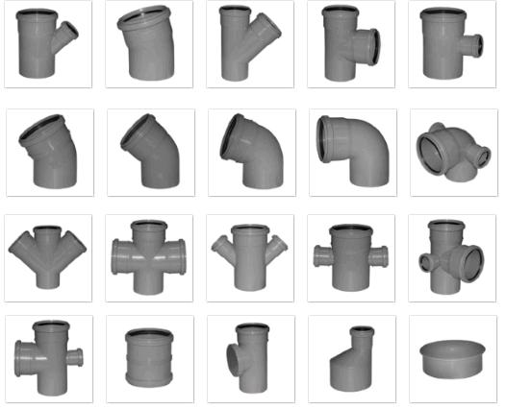
7
Характеристика готовой продукции
Фасонные части должны изготавливаться в соответствии с ТУ 2248-000-00284581-1998 и с ТУ 2248-043-00284581-2000, и по основным требованиям должны соответствовать нормам, указанным в специальных ГОСТах. Фасонные части должны изготовляться из полипропилена и сополимеров пропилена, имеющих показатель
текучести расплава (ПТР) (230 $℃$ / 2,16 кг) не более 1,5 г/10 мин. ПТР, определенный из материала готовых изделий не должен превышать ПТР исходного сырья более чем на 0,2 г/10 мин при одинаковых условиях их определения[30].
Для проверки соответствия фасонных частей требованиям настоящих ТУ проводят приемо-сдаточные и периодические испытания. При приемо-сдаточных испытаниях контролируют основные размеры изделий. Остальные размеры должны обеспечиваться принятой к производству формующей оснасткой, которую контролируют при ее приемке. Периодические испытания проводят не реже одного раза в год. Фасонные части для периодических испытаний отбирают из партий, прошедших приемо-сдаточные испытания[30].

Slide 8
8
Выбор сырья и композиций
Таблица 2 - Основные физико-механические характеристики
полипропилена и полипропиленовой композиции
Показатель | Значение показателей для материала
 | Бален 02003 | Каплен 01003 | Армлен ПП СК 10-1 | Армлен ПП СК 10-1 + Бален 02003
Ударная вязкость по Изоду, Дж/м² | 70 – 80 | 40 – 50 | не разруш. | не разруш.
Модуль упругости при изгибе, МПа | 800 | 900 | 1100 | 1250
Предел текучести при растяжении, МПа | не менее 26 | не менее 31 | не менее 26 | не менее 28
Изгибающее напряжение при максимальной нагрузке, МПа | 23 | 28 | 27 | 26
Относительное удлинение при разрыве, % | 400 | 500 | 300 | 250
Температура плавления, $℃$ | 165 | 168 | 170 | 165
Линейная усадка при литье, % | 1,9 | 1,6 | 1,1 | 1,0
Теплостойкость по Мартенсу, $℃$ | 110 | 110 | 100 | 170
Морозостойкость, $℃$ | -20 | -20 | -15 | -120
Показатель | Значение показателей для материала
 | Бален 02003 по ТУ 2211-020-00203521-96 | Каплен 01003 по ТУ 2211-015-00203521-99 | Армлен ПП СК 10-1 по ТУ 2243-038-11378612-2002 | Армлен ПП СК 10-1 по ТУ 2243-038-11378612-2002 + Бален 02003 по ТУ 2211-020-00203521-96
Ударная вязкость по Изоду, Дж/м² | 70 – 80 | 40 – 50 | не разруш. | не разруш.
Модуль упругости при изгибе, МПа | 800 | 900 | 1100 | 1250
Предел текучести при растяжении, МПа | не менее 26 | не менее 31 | не менее 26 | не менее 28
Изгибающее напряжение при максимальной нагрузке, МПа | 23 | 28 | 27 | 26
Относительное удлинение при разрыве, % | 400 | 500 | 300 | 250
 | 165 | 168 | 170 | 165
Линейная усадка при литье, % | 1,9 | 1,6 | 1,1 | 1,0
 | 110 | 110 | 100 | 170
 | -20 | -20 | -15 | -120
 | 0,2 – 0,5 | 0,2 – 0,5 | 4 – 10 | 0,2 – 1,5
Разброс показателя текучести расплава, % | не более ±15 | не более ±10 | не более ±15 | не более ±15
Массовая доля летучих веществ, % | не более 0,09 | не более 0,09 | не нормируется | не нормируется
Массовая доля изотактической фракции, %, не менее | 70 | 10 | не нормируется | не нормируется
Таблица 3 - Однотипное термопластичное вторичное сырье после однократной переработки с различными показателями

Slide 9
9
Выбор сырья и композиций (окончание)
Продолжение таблицы 2
Показатель | Значение показателей для материала
 | Бален 02003 | Каплен 01003 | Армлен ПП СК 10-1 | Армлен ПП СК 10-1 + Бален 02003
Показатель текучести расплава (230 $℃$/2,16 кг), г/10 мин | 0,2 – 0,5 | 0,2 – 0,5 | 4 – 10 | 0,2 – 1,5
Разброс показателя текучести расплава, % | не более ±15 | не более ±10 | не более ±15 | не более ±15
Массовая доля летучих веществ, % | не более 0,09 | не более 0,09 | не нормируется | не нормируется
Массовая доля изотактической фракции, %, не менее | 70 | 10 | не нормируется | не нормируется
Таблица 3 - Однотипное термопластичное вторичное сырье после однократной переработки с различными показателями
Показатель/Материал | ПЭВД | ПЭНД | ПП
Прочность (кгс/см²) - при растяжении - при изгибе - при срезе | 170…100 200…170 170…140 | 450…180 400…200 360…200 | 300…350 - -
Предел текучести (кгс/см²) | 90…160 | 250…350 | 270…300
Относительное удлинение, % - в начале течения - при разрыве | 15…20 800…500 | 10…12 1200…50 | 10…20 200…800

Slide 10
10
Материальный баланс производства
Таблица 4 - Материальный баланс производства изделий
Наименование изделия/Стадии производства | Транспортировка и хранение, кг | Смешение, кг | Подсушка, кг | Литье под давлением, кг
Отвод 45° 50 ПП | Гранулы ПП: 145744,6 Гранулы «Армлен»: 16194,8 Гранулы красителя: 5503,6 Вторичный ПП: 18319,8 | Гранулы ПП: 145739,1 Гранулы «Армлен»: 16192 Гранулы красителя: 5495,4 Вторичный ПП: 18318 | Гранулы ПП: 145739,1 Гранулы «Армлен»: 16192 Гранулы красителя: 5495,4 Вторичный ПП: 18318 | Необработанные изделия: 183234,9
Продолжение таблицы 4
Наименование изделия/Стадии производства | Механическая обработка, контроль и упаковка, кг | Дробление возвратных отходов, кг | Весовое дозирование, кг
Отвод 45° 50 ПП | Готовые изделия: 183180 | Вторичный ПП: 1610,2 | Вторичный ПП: 1604,7 Гранулы красителя: 5497,2 Гранулы «Армлен»: 16193,9
Материальный баланс составлен для изделия «Отвод 45° 50 ПП». Материальный баланс для других изделий аналогичен приведенному в таблице 4.

Slide 11
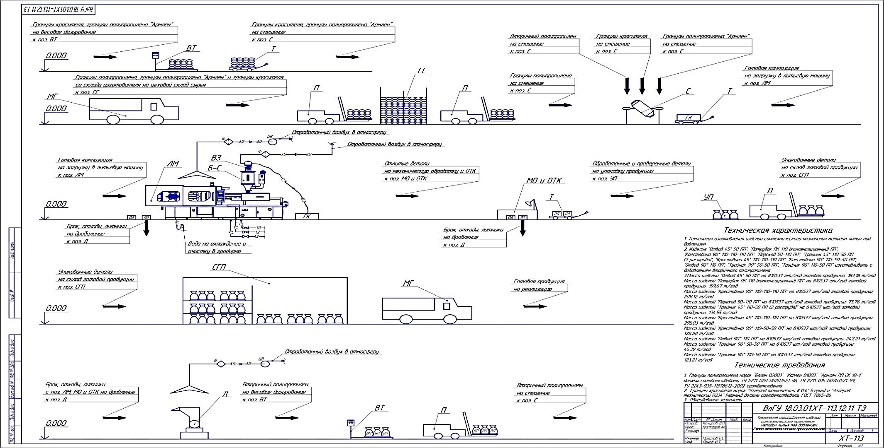
11
Технологическая схема производства

Slide 12
12
Технологическая схема производства (окончание)
Таблица 5 - Технология изготовления изделий сантехнического назначения методом литья под давлением. Схема технологическая принципиальная. Перечень
Позиция | Наименование | Кол-во, шт.
Б-С | Бункер-сушилка | 34
В-З | Вакуум-загрузчик | 34
ВП | Полипропилен вторичный | 1
ВТ | Весы технические | 1
ГК | Композиция готовая | 34
Д | Дробилка | 1
К | Краситель | 1
ЛМ | Машина литьевая | 34
МГ | Машина грузовая | 2
МО | Обработка механическая | 1
ОД | Детали отлитые | 35
ОТК | Отдел технического контроля | 1
П | Погрузчик | 2
С | Смеситель | 2
Продолжение таблицы 5
Позиция | Наименование | Кол-во, шт.
СГП | Склад готовой продукции | 1
СС | Склад сырья | 1
Т | Тележка гидравлическая | 3
УП | Продукция упакованная | 1
Ф | Фильтр механический | 69
ЦВ | Вентилятор центробежный | 35
Я | Ящик с отходами | 35
0.2 | Композиция | 34
1.0 | Вода оборотная | 34
1.2 | Вода техническая | 34
3.0 | Воздух отработанный | 69

Slide 13
13
Расчет основного и вспомогательного оборудования
Общая продолжительность рабочего времени рабочих предприятий по переработке пластмасс составляет 82 ч (две смены) при пяти­дневной рабочей неделе и двух выходных днях.
Полный календарный годовой фонд времени $Т_{к}$, ч работы основного и вспомогательного оборудования равен произведе­нию числа часов в сутки на число календарных дней в году, т.е. 24 $∙$ 365 = 8760 ч/год. (1)
Номинальный годовой фонд времени $Т_{н}$, ч работы основного и вспомогательного оборудования равен календарному фонду времени (365 дней) за вычетом праздничных и выходных дней ($≈$106 дней), умноженному на число рабочих часов в день (в соответствии с режимом работы), без учета потерь, т.е. 259$∙$ 16 = 4144 ч/год. (2)
Вычисляем действительный годовой фонд времени $Т_{д ТПА}$, ч/год работы основного оборудования по формуле: $Т_{д ТПА}$ = $Т_{н}∙$ $К_{и}$ = 4144$∙$ 0,869 $≈$ 3600 ч/год, (3)
где $К_{и}$ - коэффициент использования основного оборудования во времени (см. таблицу 3.5 [31]).
Действительный годовой фонд времени $Т_{д}$, ч/год работы погрузчика и гидравлической тележки рассчитываем по формуле:
$Т_{д мех.}$ = $Т_{н}$ $∙$ $К_{и}$ = 4144 $∙$ 0,97 $≈$ 4020 ч/год, (4)
где $К_{и}$ – коэффициент использования погрузчика и гидравлической тележки [31].
Принимаем действительный годовой фонд времени работы платформенных весов $Т_{д п.в.}$= 1657,6 ч/год [31].
Действительный (расчетный) годовой фонд времени $Т_{д}$, ч/год работы дробилки рассчитываем по формуле:
$Т_{д др.}$ = $Т_{н}$ $∙$ $К_{и}$ = 4144 $∙$ 0,86 $≈$ 3570 ч/год, (5)
где $К_{и}$ – коэффициент использования дробилки (см. таблицу 7 [32]).
Принимаем действительный годовой фонд времени работы смесителя$Т_{д см.}$ = 3760 ч/год [31]. Принимаем действительный годовой фонд времени работы бункера-сушилки $Т_{д б−с}$ = 3570 ч/год [31]. Принимаем действительный годовой фонд времени работы вакуумного автозагрузчика $Т_{д в.з.}$ = $T_{д б−с}$ = 3570 ч/год [31].

Slide 14
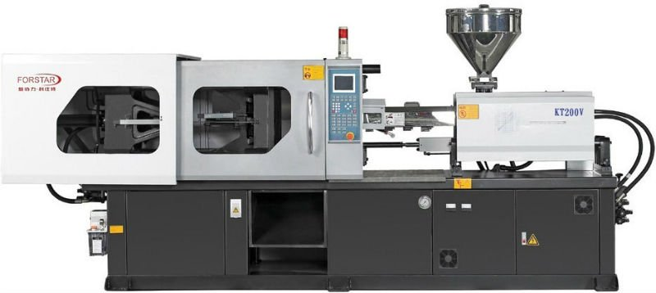
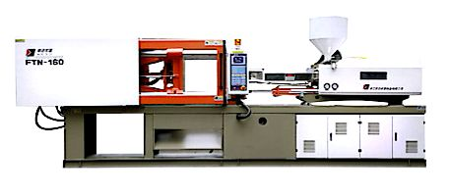
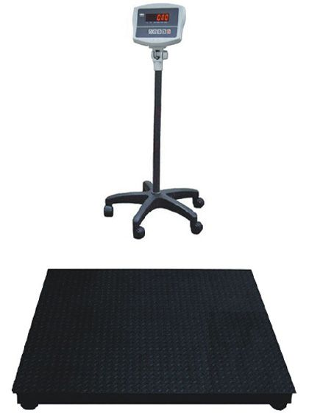
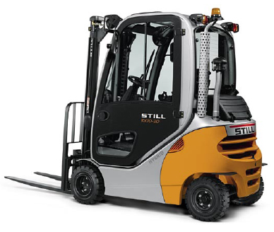
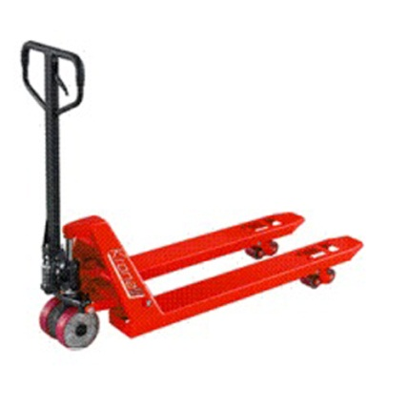
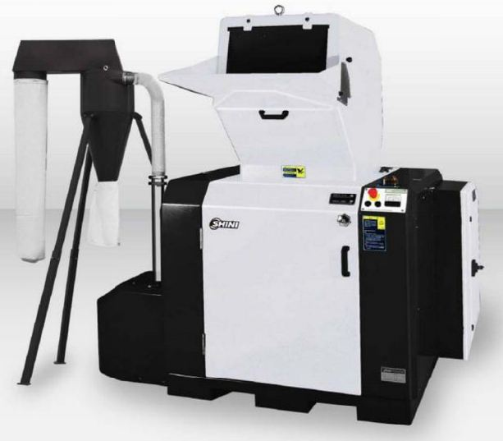
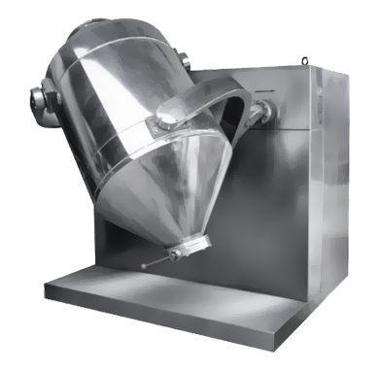
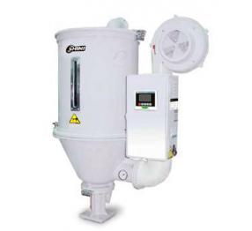
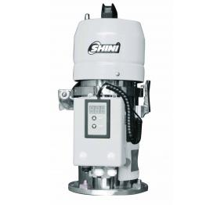
14
Выбор основного и вспомогательного оборудования
Гидравлический термопластавтомат
«Forstar KT200V»
Гидравлический термопластавтомат
«Sound FTN 160»
Платформенные
Весы «ПетВес
ЕВ4-3000»
Газовый вилочный
погрузчик «Still RX 70-16 T»
Гидравлическая тележка
«Lema LM 20-1000x550»
Дробилка
«Shini-Russia SG-3048»
Бункер-сушилка
«Shini SHD-75SL»
Смеситель
«Kewei SYH-600»
Вакуумный автозагрузчик
«Shini SAL-1U»

Slide 15
15
Выводы
1. При использовании полипропиленовой композиции, содержащей изотактический полипропилен (марки «Бален») и полипропилен, модифицированный синтетическим каучуком (марки «Армлен») повышаются физико-механические характеристики получаемых изделий, а также сохраняются все механические и электрические свойства полипропилена в широком интервале температур (от -120 °С до +170 °С).
Выбор данной композиции объясняется, во-первых, недорогими используемыми материалами, во-вторых, целесообразностью с точки зрения производимой продукции, в-третьих, увеличением физико-механических и других характеристик, что важно при эксплуатации изделий в различных климатических и иных условиях и т.д., поэтому данная композиция была выбрана для данной работы.
2. При использовании способа изготовления изделий из полипропиленовых отходов, в котором отходы измельчают, промывают, сушат, разогревают и формуют изделия литьем под давлением повышается эффективность переработки и использования полипропиленовых отходов, повышается качество получаемых изделий, улучшается экологическая обстановка в целом.
Выбор данного способа переработки отходов и брака объясняется высокой технологичностью выбранного способа переработки и использования отходов, экономической эффективностью, доступностью оборудования для переработки отходов, целесообразностью с точки зрения вида перерабатываемых отходов и брака и др., поэтому данный способ также был выбран для данной работы.

Slide 16
16
Библиографический список
1. Васильев А.Е., Никитин Д.А., Никитина Л.В. Полипропиленовая композиция // Патент РФ № 2353635. 2009 г. Бюл. №12.
2. Шмарин В.А. Способ изготовления изделий из пластмассовых отходов // Патент РФ № 2200659. 2003 г. Бюл. №8.
3. Карнаухова Л.И., Пивоваров А.В., Гузева Л.И., Улицкий В.А. Способ переработки вторичного полиэтилена // Патент РФ № 2106365. 1998 г.
4. Назаров В.А., Лукьянов Д.Д. Способ переработки вторичного сырья из полимерных материалов и устройство для его осуществления // Патент РФ № 2276012. 2006 г. Бюл. № 13. – 8 с.
5. Кондратов А.П. Способ переработки отходов полиэтилена // Патент РФ № 2005605. 1994 г.
6. Еренков О.Ю., Сарилов М.Ю., Александров Я.А., Юшкина Е.В. Устройство для переработки вторичных полимеров // Патент РФ № 154254. 2015 г. Бюл. № 23. – 5 с.
7. Еренков О.Ю., Богачев А.П., Полякова А.А. Устройство для переработки вторичных полимеров // Патент РФ № 135285. 2013 г. Бюл. № 34. – 5 с.
8. Ляпко А.П., Пестов Н.А., Ларин В.С., Крылова Н.С., Ан Л.М. Способ переработки вторичного полимерного сырья // Патент РФ № 93015434. 1996 г.
9. Хастрих Х., Хека К., Холигхаус Р., Ниманн К., Штрекер К. Способ переработки пластмассовых вторичных материалов или отходов // Патент РФ № 97119874. 1999 г.
10. Венделин Г., Хакль М., Фейхтингер К. Способ предварительной обработки, переработки или вторичного использования термопластичного полимерного материала // Патент РФ № 2009122359. 2010 г.
11. Венделин Г., Хакль М., Фейхтингер К. Способ предварительной обработки, переработки или вторичного использования термопластичного полимерного материала // Патент РФ № 2412804. 2011 г. Бюл. № 6.
12. Назаров В.А. Способ переработки вторичного сырья из полимерных материалов и устройства для его осуществления // Патент РФ № 2326899. 2008 г. Бюл. № 17.

Slide 17
17
Библиографический список (продолжение)
13. Лебедева О.Е., Белецкая В.А., Фурда Л.В. Cпособ переработки органических полимерных отходов // Патент РФ № 2262520. 2005 г. Бюл. № 29.
14. Микитаев А.К., Хаширова С.Ю., Джангуразов Б.Ж., Микитаев М.А., Слонов А.Л. Полипропиленовая композиция // Патент РФ № 2550210. 2014 г. Бюл. № 24.
15. Несын Г.В., Полякова Н.М., Трухачева Н.В., Сулейманова Ю.В., Майер Э.А., Днепровский С.Н., Агафонова А.И., Рыжикова И.Г., Пугачев А.Л., Кузнецов В.Л. Ударопрочная морозостойкая композиция полипропилена // Патент РФ № 2326899. 2008 г. Бюл. № 12.
16. Nishimura Junichi. Polypropylene resin composition for injection molding and injection molding // Патент Японии № JP2014214287. 2014 г.
17. Hamada Hiroyuki, Shimouse Masashi, Masuda Kenji. Polypropylene-based resin composition for injection molding and injection molding comprising the same // Патент Японии № JP2013116981. 2013 г.
18. Takai Akira. Polypropylene resin composition for injection molding and injection molded body // Патент Японии № JP2015206035. 2015 г.
19. Микитаев А.К., Хаширов А.А., Муссов И.В., Борукаев Т.А. Огнестойкая полимерная композиция // Патент РФ № 2013113907. 2014 г.
20. Найман В. Способ переработки пластмассовых отходов, в частности полиолефинов, и устройство для переработки пластмассовых отходов, в частности полиолефинов // Патент РФ № 2500467. 2013 г. Бюл. № 34.
21. Nakajima Takeshi, Kanno Shitoshi, Tsurumi Nobuyuki, Sakai Kazuhiko. Polypropylene resin composition for injection molding, molded article, container, and lid // Патент Японии № KR20130140783. 2013 г.
22. Maruyama Tsuyoshi, Tanimura Hiroyuki, Okawa Kenichi. Polypropylene resin composition for injection molding // Патент Японии № JP2003128856. 2003 г.
23. Kim Sung se, Hong Jong Soo. Polyolefin resin composition for injection molding // Патент Республики Корея № KR20150096926. 2015 г.

Slide 18
18
Библиографический список (окончание)
24. Найман В. Cпособ переработки пластмассовых отходов, в частности полиолефинов, и устройство для переработки пластмассовых отходов , в особенности полиолефинов // Патент РФ № 2011140075. 2013 г. Бюл. № 14.
25. Шаповалов Ю.Н., Ульянов А.Н., Андреев В.А., Саликов П.Ю., Скляднев Е.В., Луговая Г.А. Способ переработки отходов термопластов и установка для его реализации // Патент РФ № 2459843. 2012 г. Бюл. № 24.
26. Бернрайтнер К., Книсель К., Губо Р., Мауредер К. Композиция термопластичного полиолефина // Патент РФ № 2497847. 2013 г. Бюл. № 31.
27. Шарыпов В.И., Береговцова Н. Г., Барышников С.В., Кузнецов Б.Н. Способ термической переработки отходов пластмасс на основе полиолефиновых углеводородов // Патент РФ № 2216554. 2003 г. Бюл. № 32.
28. Рорманн Ю. Полимерная формовочная масса для изготовления фасонных деталей с декоративным эффектом // Патент РФ № 2127287. 1999 г.
29. Полипропилен [Электронный ресурс]: статья. – Электрон. дан. – М.: Журнал «Полимерные материалы», 2008-2017. – Режим доступа: http://www.polymerbranch.com/catalogp/view/3.html&viewinfo=2, свободный. – Загл. с экрана. (Дата обращения: 02.05.2017).
30. Кулихина Н.Г. Трубы и фасонные части из полипропилена и сополимеров пропилена стойкие к высоким температурам для систем внутренней канализации [Текст]: технические условия (ТУ 2248-043-00284581-2000) / Н.Г. Кулихина. – М.: ФГУП «НИИсантехники», 2000 г. – 30 с.
31. Кудрявцева З.А. Методические указания к выполнению курсового и дипломного проектов по теме «Проектирование производств по переработке пластмасс методом литья под давлением» [Текст]: методические указания для хим.- техн. спец-ей / З.А. Кудрявцева, Ю.Т. Панов. – Владимир: Изд-во Владимир. госуд. техн. ун-та, 1996. – 40 с.
32. Мамаев В.С. Основы проектирования машиностроительных заводов [Текст]: учебное пособие для инж.-техн. спец-ей / В.С. Мамаев, Е.Г. Осипов. – М.: Машиностроение, 1974. – 290 с.

